Slide 1
🚀 انقلاب در حمل‌ونقل هوشمند

Slide 2
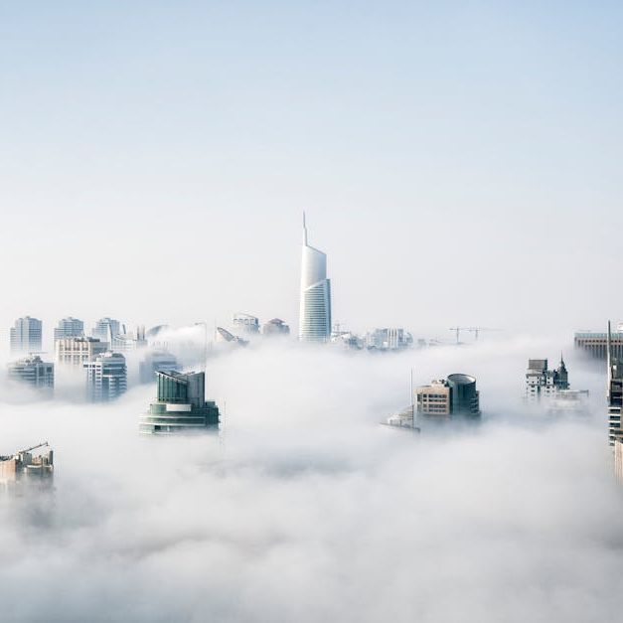
تحول دیجیتالی در ترافیک
افزایش شهرنشینی و رشد خودروها نیازمند راهکارهای هوشمند برای مدیریت ترافیک است.
🚦 چرا حمل‌ونقل هوشمند مهم است؟
حمل‌ونقل هوشمند باعث کاهش آلودگی، افزایش بهره‌وری و ایمنی بیشتر در جاده‌ها می‌شود.

Slide 3
🚗 **خودروهای خودران**: کاهش تصادفات و افزایش ایمنی
01
📶 **اینترنت اشیا (IoT)**: ارتباط بین وسایل نقلیه و زیرساخت‌ها
02
✨ فناوری‌های کلیدی در حمل‌ونقل هوشمند
📡 **5G و ارتباطات سریع**: تبادل داده‌های لحظه‌ای برای تصمیم‌گیری بهتر
03
📊 **هوش مصنوعی**: تحلیل داده‌ها و پیش‌بینی ترافیک
04
🌍 **سیستم‌های مدیریت ترافیک هوشمند**: کاهش تراکم و بهبود حمل‌ونقل عمومی
05

Slide 4
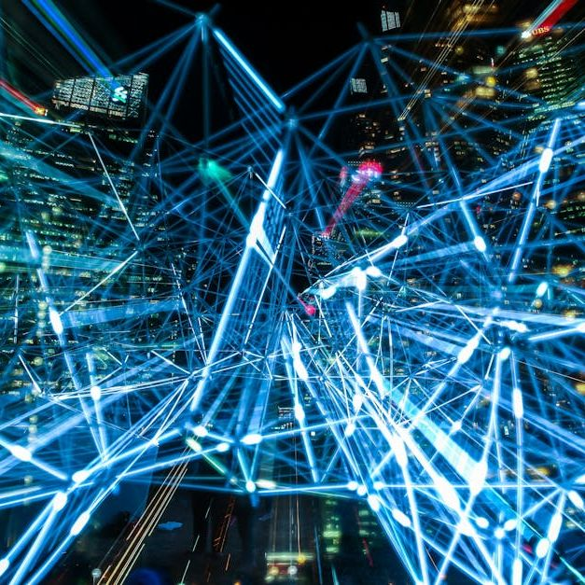
🤖 چگونه هوش مصنوعی تصادفات را کاهش می‌دهد؟
📊 داده‌های کلان چگونه به بهبود حمل‌ونقل کمک می‌کنند؟
هوش مصنوعی می‌تواند نقاط پرتصادف را شناسایی کرده و با تحلیل الگوهای رانندگی، سیستم‌های هشداردهنده ایجاد کند.
با جمع‌آوری و تحلیل داده‌های حمل‌ونقل، می‌توان مسیرهای بهینه، نقاط پرتراکم و عوامل تأثیرگذار بر ترافیک را شناسایی کرد.

Slide 5
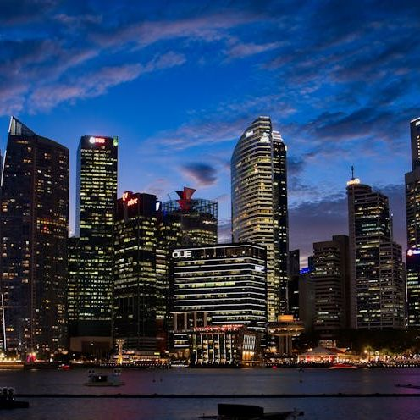
📌 نمونه‌های موفق حمل‌ونقل هوشمند در جهان
چندین شهر پیشرو در دنیا با استفاده از فناوری‌های هوشمند توانسته‌اند ترافیک را کاهش داده و حمل‌ونقل را بهینه کنند.

Slide 6
🔍 نقش هوش مصنوعی در مدیریت حمل‌ونقل
⚙️ یادگیری ماشین و پیش‌بینی ترافیک
هوش مصنوعی از الگوریتم‌های یادگیری ماشین برای تحلیل داده‌های ترافیکی و پیش‌بینی تراکم جاده‌ها استفاده می‌کند.
🚦 سیستم‌های کنترل هوشمند چراغ‌های راهنمایی
سیستم‌های کنترل هوشمند چراغ‌های راهنمایی باعث کاهش زمان انتظار در تقاطع‌ها و افزایش بهره‌وری ترافیک می‌شوند.
📡 تحلیل داده‌های کلان
تحلیل کلان‌داده‌ها به شهرها امکان می‌دهد الگوهای حرکتی را بررسی کرده و راهکارهای بهینه‌ای برای مدیریت ترافیک ارائه دهند.

Slide 7
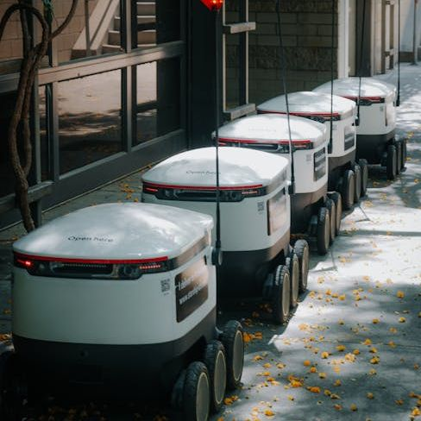
🚗 آیا خودروهای خودران واقعاً ایمن‌تر از رانندگان انسانی هستند؟
📊 چگونه داده‌های لحظه‌ای می‌توانند ترافیک را کاهش دهند؟
خودروهای خودران از سنسورهای پیشرفته و الگوریتم‌های یادگیری ماشین برای پیشگیری از تصادفات استفاده می‌کنند.
تحلیل داده‌های لحظه‌ای از GPS و حسگرهای جاده‌ای، به بهینه‌سازی جریان ترافیک و کاهش ازدحام کمک می‌کند.

Slide 8
🌍 اثرات زیست‌محیطی حمل‌ونقل هوشمند
🔋 استفاده از خودروهای الکتریکی
خودروهای الکتریکی به کاهش آلایندگی و وابستگی به سوخت‌های فسیلی کمک می‌کنند.
🌱 سیستم‌های حمل‌ونقل اشتراکی
مدل‌های حمل‌ونقل اشتراکی مانند اسکوترهای برقی و دوچرخه‌های هوشمند باعث کاهش ترافیک و آلودگی هوا می‌شوند.
🏙 توسعه شهرهای پایدار
حمل‌ونقل هوشمند با بهینه‌سازی مسیرها و کاهش ترافیک، به ایجاد شهرهای سبزتر و کارآمدتر کمک می‌کند.

Slide 9
📊 داده‌های آماری از تأثیر حمل‌ونقل هوشمند
📉 کاهش تصادفات
⏳ کاهش زمان سفر
🌍 کاهش آلودگی هوا
در کشورهایی که از سیستم‌های مدیریت ترافیک هوشمند استفاده می‌کنند، تصادفات تا ۳۰٪ کاهش یافته است.
تحلیل داده‌های GPS نشان می‌دهد که استفاده از حمل‌ونقل هوشمند باعث کاهش ۲۰٪ زمان سفر می‌شود.
با استفاده از خودروهای برقی و سیستم‌های حمل‌ونقل اشتراکی، انتشار گازهای گلخانه‌ای تا ۲۵٪ کاهش یافته است.

Slide 10
📡 نقش 5G در حمل‌ونقل هوشمند
⚡ افزایش سرعت ارتباطات
5G امکان برقراری ارتباط بلادرنگ بین خودروها، عابران و زیرساخت‌های حمل‌ونقل را فراهم می‌کند.
🚘 خودروهای متصل
با فناوری 5G، خودروها می‌توانند به‌صورت خودکار با یکدیگر ارتباط برقرار کرده و از تصادفات جلوگیری کنند.
🏙 شهرهای هوشمند
استفاده از 5G در مدیریت شهری باعث کاهش ترافیک و افزایش بهره‌وری سیستم‌های حمل‌ونقل عمومی می‌شود.

Slide 11
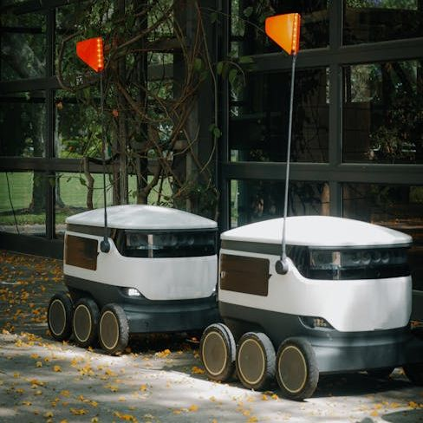
🚗 خودروهای خودران: آینده حمل‌ونقل
🔍 فناوری‌های کلیدی
خودروهای خودران با استفاده از هوش مصنوعی، لیدار و سنسورهای تصویربرداری، قابلیت تحلیل محیط و تصمیم‌گیری آنی را دارند.
📉 تأثیر بر کاهش تصادفات
مطالعات نشان داده‌اند که خودروهای خودران می‌توانند تا ۹۰٪ از تصادفات ناشی از خطای انسانی جلوگیری کنند.
⚖️ چالش‌های قانونی
مسائل حقوقی و اخلاقی مربوط به تصمیم‌گیری خودروهای خودران همچنان چالش‌هایی برای پذیرش عمومی ایجاد می‌کند.

Slide 12
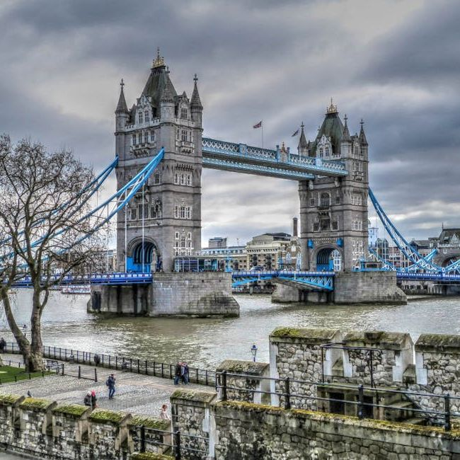
🌍 حمل‌ونقل هوشمند در نقاط مختلف جهان
چندین کشور با استفاده از فناوری‌های نوین حمل‌ونقل، تغییرات بزرگی در کاهش ترافیک و بهینه‌سازی سفرهای شهری ایجاد کرده‌اند.

Slide 13
📊 تحلیل آماری: تأثیر حمل‌ونقل هوشمند
🚦 کاهش ترافیک
مطالعات نشان می‌دهند که سیستم‌های هوشمند مدیریت ترافیک توانسته‌اند تا ۴۰٪ کاهش ازدحام را رقم بزنند.
📉 کاهش مصرف سوخت
حمل‌ونقل هوشمند بهینه‌سازی مسیرها را تسهیل کرده و مصرف سوخت را تا ۲۰٪ کاهش می‌دهد.
💰 تأثیر اقتصادی
برآوردها نشان می‌دهند که کشورهایی با سیستم‌های حمل‌ونقل هوشمند سالانه میلیاردها دلار در هزینه‌های حمل‌ونقل صرفه‌جویی می‌کنند.

Slide 14
چالش‌های تکنولوژیکی و اقتصادی
چه موانعی بر سر راه گسترش سیستم‌های حمل‌ونقل هوشمند وجود دارد؟
📢 چالش‌های پیاده‌سازی حمل‌ونقل هوشمند
از جمله موانع مهم می‌توان به هزینه‌های پیاده‌سازی، مشکلات امنیت سایبری و مقاومت اجتماعی در برابر تغییرات اشاره کرد.

Slide 15
🚀 آینده حمل‌ونقل هوشمند
📡 ارتباطات 6G و حمل‌ونقل
پیش‌بینی می‌شود که فناوری 6G سرعت و دقت ارتباطات بین خودروهای هوشمند را افزایش دهد.
🔬 پیشرفت در هوش مصنوعی
سیستم‌های مبتنی بر یادگیری عمیق به خودروهای خودران امکان تصمیم‌گیری پیشرفته‌تر و تعامل بهتر با محیط را می‌دهند.
🌍 تأثیر جهانی
انتظار می‌رود حمل‌ونقل هوشمند در سال‌های آینده به یکی از ارکان اصلی شهرهای هوشمند تبدیل شود.

Slide 16
✅ **گسترش زیرساخت‌های دیجیتال** برای تسهیل ارتباطات بین وسایل نقلیه
01
🔋 **سرمایه‌گذاری در خودروهای الکتریکی** برای کاهش آلودگی
02
📌 راهکارهای بهبود حمل‌ونقل هوشمند
📡 **استفاده از اینترنت اشیا** برای نظارت و بهینه‌سازی ترافیک
03
🚦 **بهبود سیستم‌های کنترل ترافیک هوشمند** جهت کاهش ازدحام
04
📊 **افزایش تحلیل داده‌ها** برای تصمیم‌گیری هوشمندتر در حمل‌ونقل
05

Slide 17
🚗 آیا شهرهای هوشمند می‌توانند ترافیک را به صفر برسانند؟
📊 چگونه فناوری بلاکچین می‌تواند به بهینه‌سازی حمل‌ونقل کمک کند؟
شهرهای هوشمند با بهینه‌سازی مدیریت ترافیک و استفاده از وسایل نقلیه خودران، می‌توانند تا ۸۰٪ از ترافیک غیرضروری بکاهند.
بلاکچین می‌تواند برای مدیریت امنیت داده‌ها و تسهیل پرداخت‌های دیجیتال در سیستم‌های حمل‌ونقل مورد استفاده قرار گیرد.

Slide 18
🌟 بررسی آینده حمل‌ونقل هوشمند
🤖 نقش ربات‌ها
🚀 سفرهای هوایی شهری
🔋 توسعه انرژی‌های پاک
ربات‌ها و سیستم‌های خودکار می‌توانند به مدیریت بهتر ترافیک و بهینه‌سازی مصرف انرژی کمک کنند.
پهپادهای مسافربری و تاکسی‌های پرنده می‌توانند زمان سفرهای شهری را به شدت کاهش دهند.
باتری‌های پیشرفته و سلول‌های سوختی هیدروژنی می‌توانند حمل‌ونقل را پایدارتر کنند.

Slide 19
🤖 **تصمیم‌گیری خودکار در خودروها** برای کاهش تصادفات
01
📊 **پیش‌بینی ترافیک** با تحلیل داده‌های لحظه‌ای
02
📌 تأثیر هوش مصنوعی در آینده حمل‌ونقل
🔍 **تشخیص علائم جاده‌ای** برای افزایش ایمنی سفرها
03
🚦 **بهینه‌سازی چراغ‌های راهنمایی** جهت کاهش تأخیرها
04
📡 **ارتباط مستقیم بین وسایل نقلیه** برای جلوگیری از برخوردها
05

Slide 20
جمع‌بندی
چگونه می‌توان از حمل‌ونقل هوشمند برای بهبود کیفیت زندگی استفاده کرد؟
🎯 نتیجه‌گیری
حمل‌ونقل هوشمند نه‌تنها باعث بهینه‌سازی ترافیک و کاهش آلودگی می‌شود، بلکه امنیت و بهره‌وری اقتصادی را نیز افزایش می‌دهد. آینده این صنعت وابسته به نوآوری‌های مستمر و پذیرش عمومی است.

